Slide 1
Методическая разработка преподавателя МАОУ ДОД ДШИ им. Чайковского П.И. Гладких Ирины Владимировны
«Мелизмы в произведениях И.С. Баха»
«Нотная тетрадь А.М. Бах»
« Маленькие прелюдии и фуги»

Slide 2
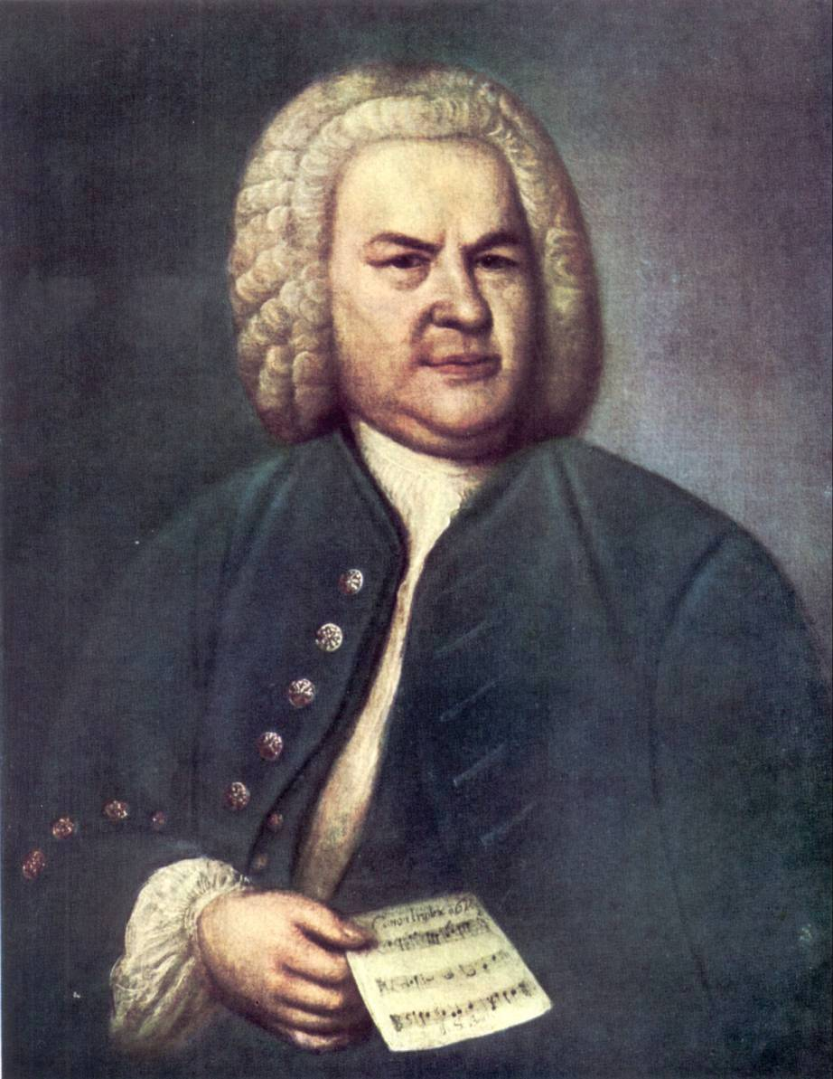
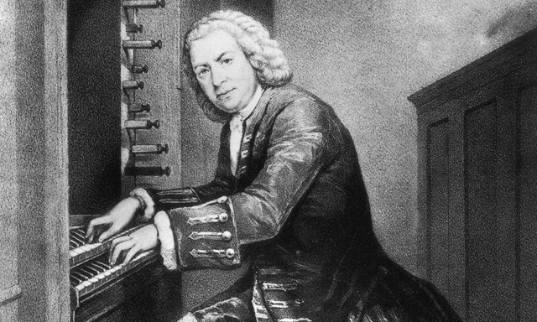
Иоганн Себастьян Бах 1685-1750
великий немецкий композитор, органист,
педагог.

Slide 3
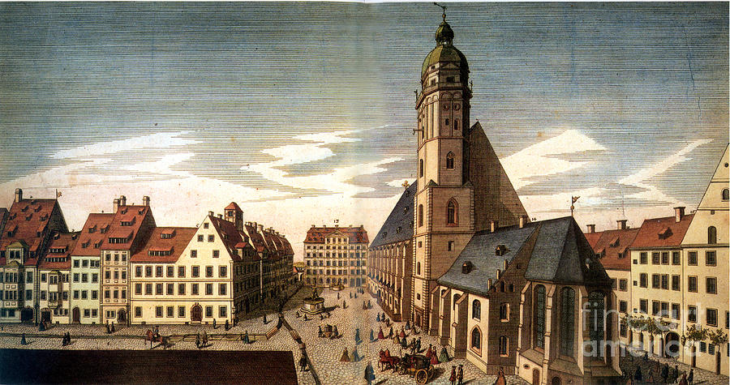
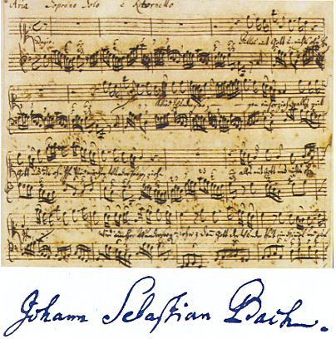
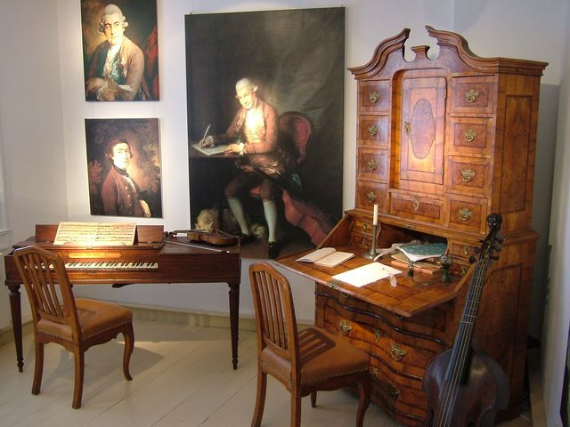
Лейпциг-Родина И.С.Баха
Музей И.С. Баха

Slide 4
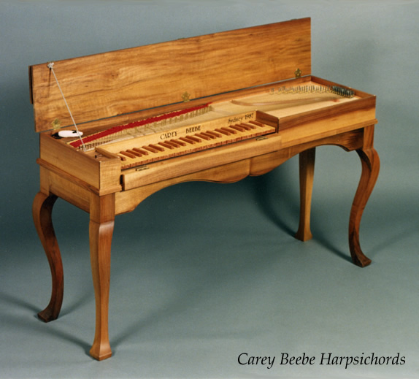
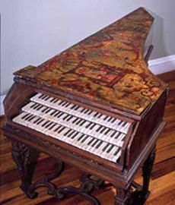
Клавесин-клавишный струнно-щипковый инструмент.
Клавикорд (от лат. clavis-«ключ»
и греч.chord-«струна»). Струнный клавишный инструмент с ударным способом звукоизвлечения. Известен с 14 века, как и клависин был распространен во всех европейских странах.

Slide 5
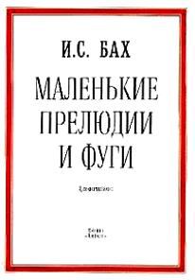
Приобщение к миру полифонической музыки, вершиной которого является творчество И.С. Баха-непременное условие гармонического развития музыканта. В репертуар для учащихся музыкальных школ включены полифонические произведения из «Тетради Анны Магдалены Бах», «Маленькие прелюдии и фуги»

Slide 6
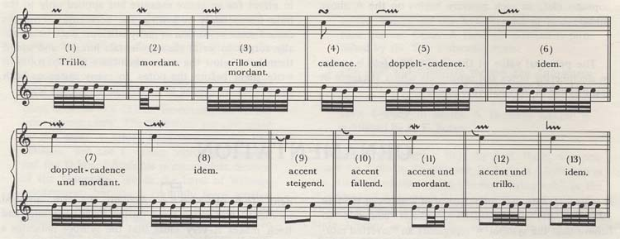
При работе над полифонией Баха учащиеся часто встречаются с мелизмами- неотъемлемой частью музыки XVII-XVIII веков. В которой орнаментика была важнейшим художественно- выразительным средством.
Эти знаки ,украшающие мелодию, представляют собой сокращенный способ записи мелодии, распространенный в XVII-XVIII веках Если мелизмы мелодия, значит и исполнять их надо осмысленно, певуче. В том темпе и характере, присущие данной пьесе. Мелизм-от греческого melos- «пение,мелодия».

Slide 7
Исполнять мелизмы Баха следует за счет длительности основного звука.
Первый звук мелизма должен четко совпадать с приходящей на эту длительность нотой в басу;
Вспомогательные звуки в мелизмах исполняются на ступенях диатонической гаммы, не считая тех случаев, когда знак альтерации указан самим композитором-под знаком мелизма;
Трели и неперечеркнутый мордент исполняются с верхнего звука по отношению к тому. На котором предлагается делать украшение4
Если в нотном тексте перед звуком. На котором стоит трель или неперечеркнутый мордент уже стоит ближайший верхний звук. То украшение исполняется с главного звука4
Перечеркнутые морденты исполняются на ступень вниз с возвращением к главному звуку.

Slide 8
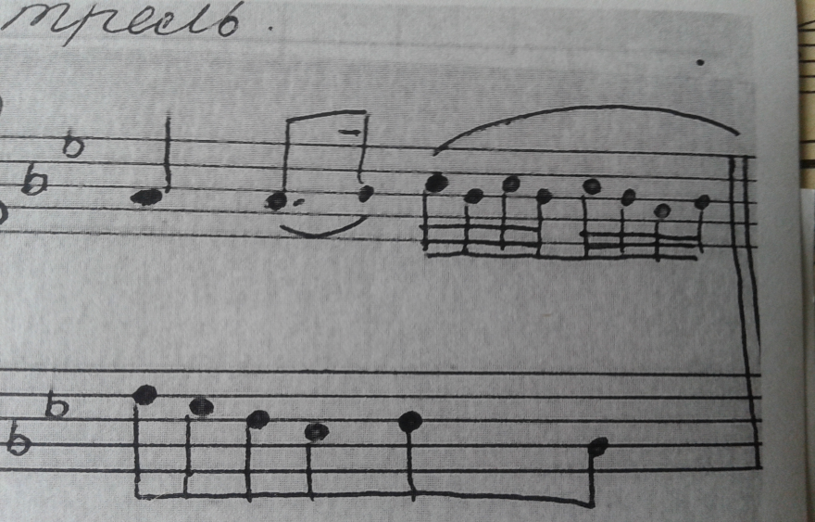
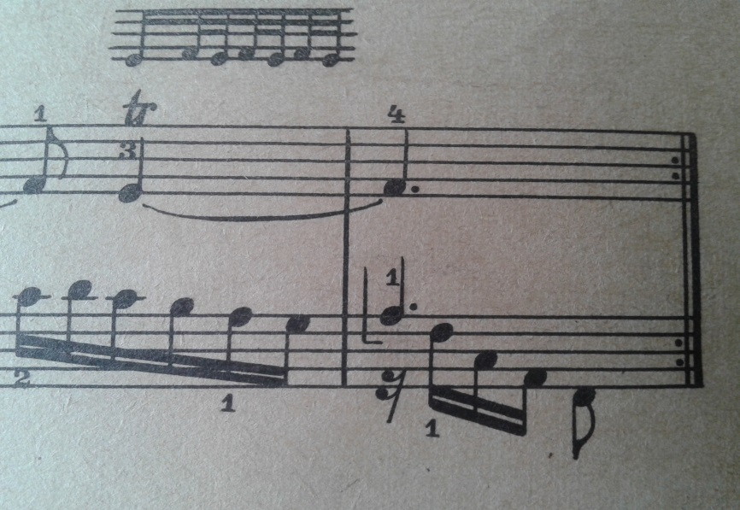
Исполнение трелей-tr
на примере Менуэта№9
Прелюдия ч.II d- moll

Slide 9
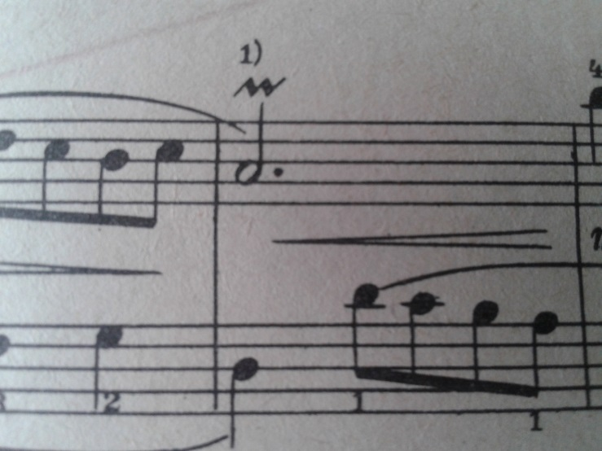
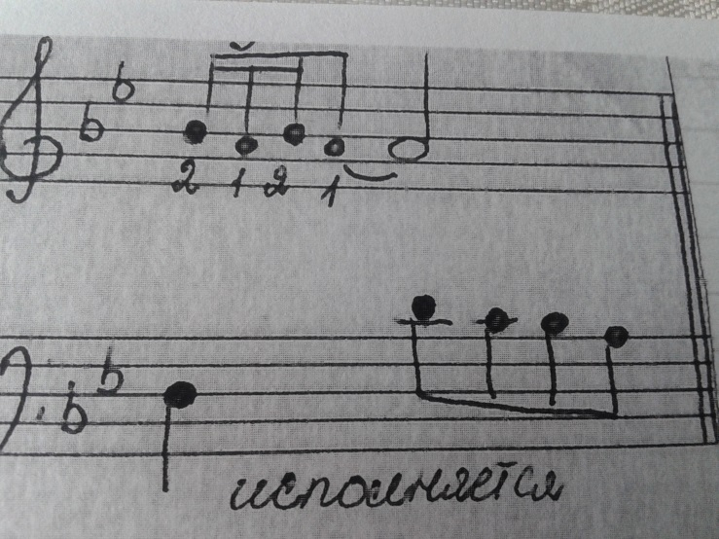
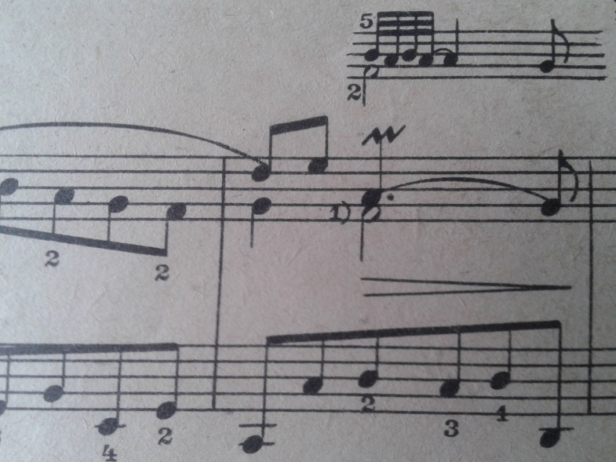
Мордент неперечеркнутый исполняется с верхнего звука,по отношению к тому, к которому написан. Например:
Менуэт №5g-moll
Прелюдия№VII ч1

Slide 10
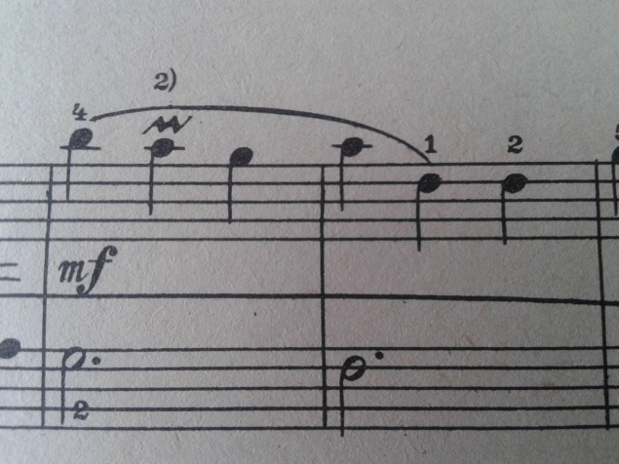
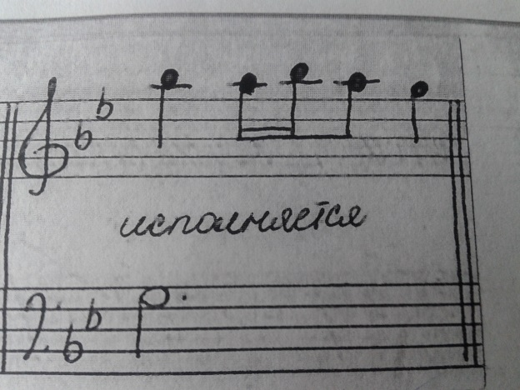
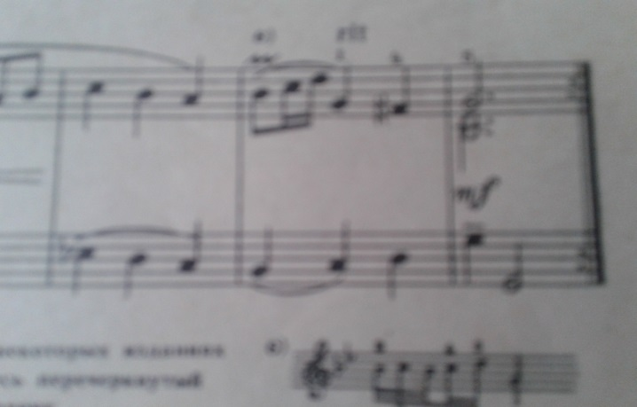
Мордент исполняется и с основного звука, когда есть ближайший верхний звук. Например:
Менуэт № 5g-moll

Slide 11
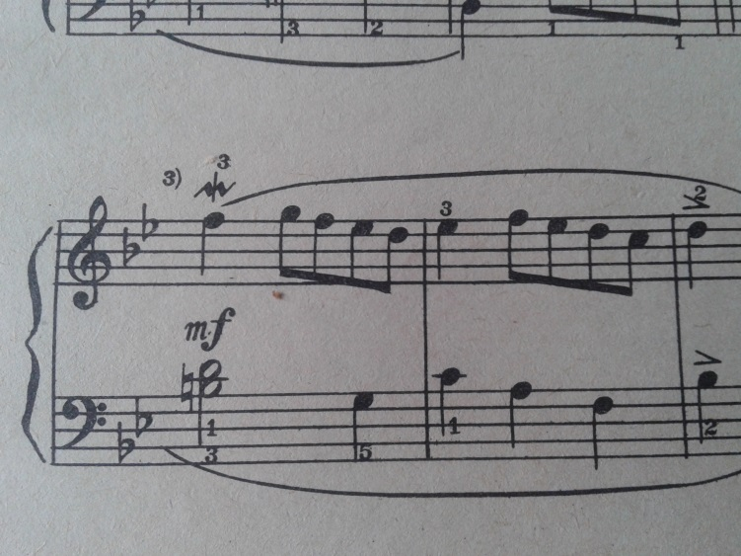
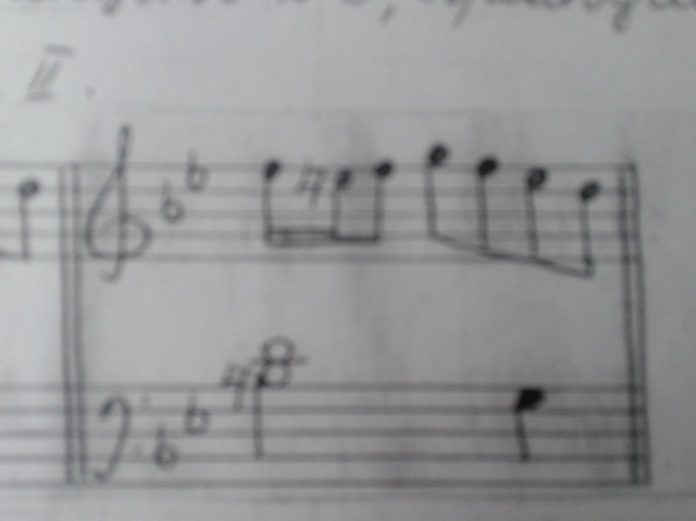
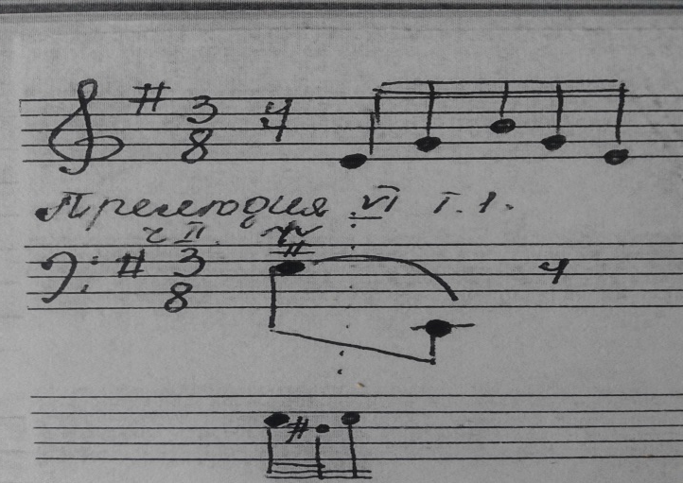
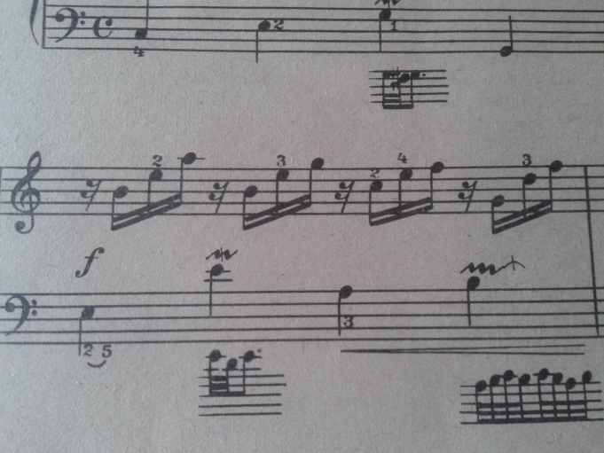
Мордент перечеркнутый- исполняется с главного звука на ступень вниз с возвращением к главному звуку. Например:
Менуэт №5 g-moll
Прелюдия №6 ч.II
Прелюдия №6 ч.I

Slide 12
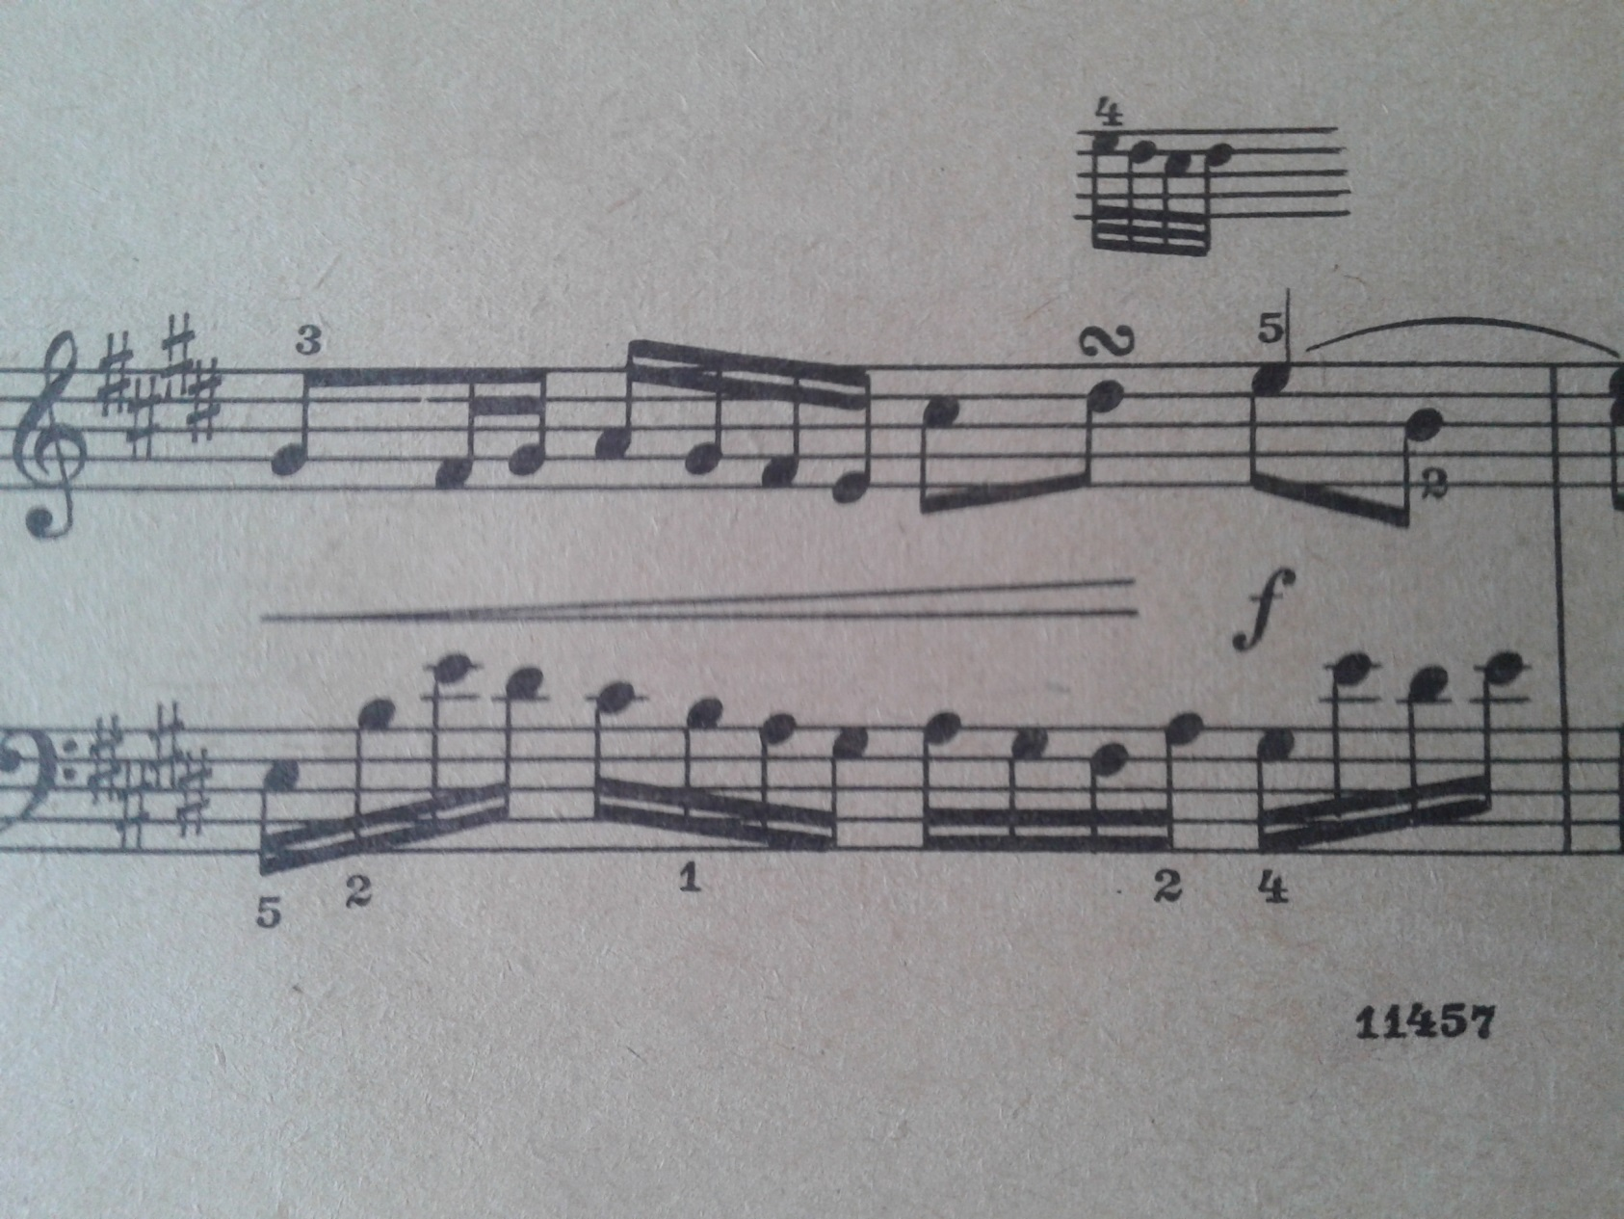
Группетто: Прелюдия №5ч. II

Slide 13
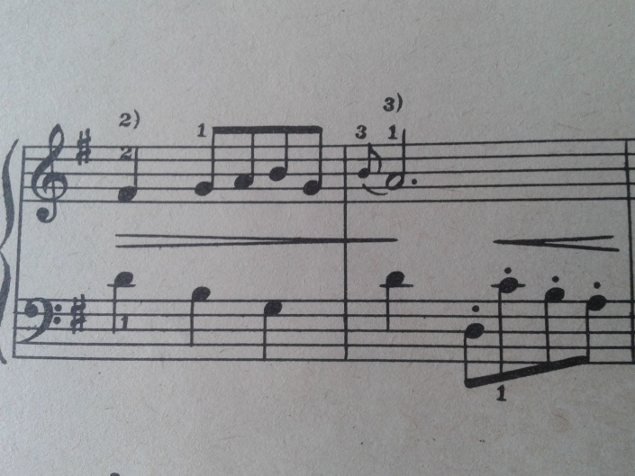
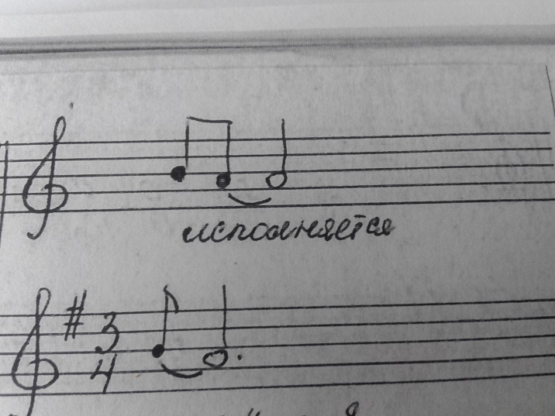
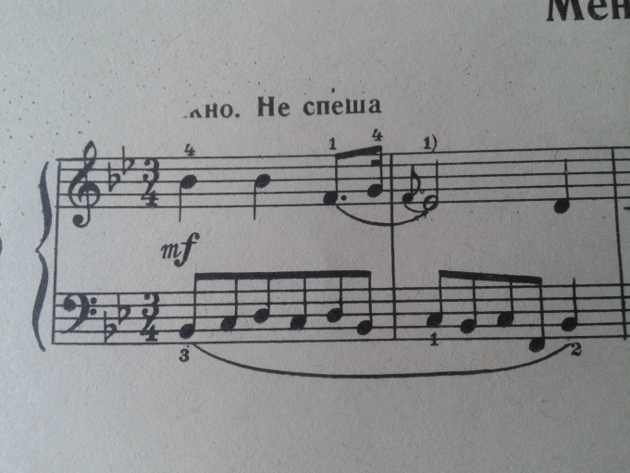
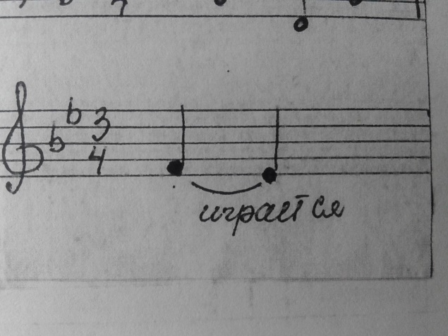
Форшлаги должны совпадать с басом,
который находится на этой ноте .Например:
Менуэт№4
Менуэт №9

Slide 14
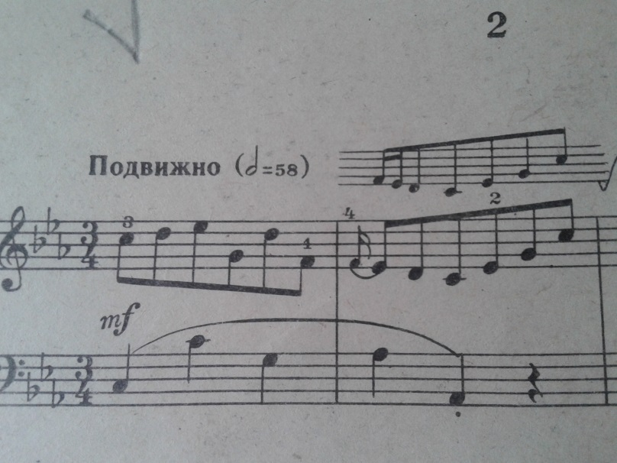
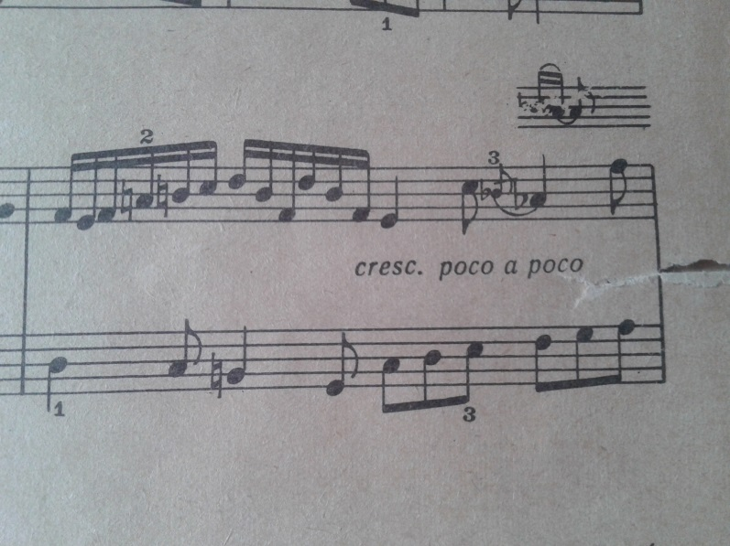
Маленькая прелюдия №2 ч.II
Маленькая 2-х голосная фуга ч.III

Slide 15
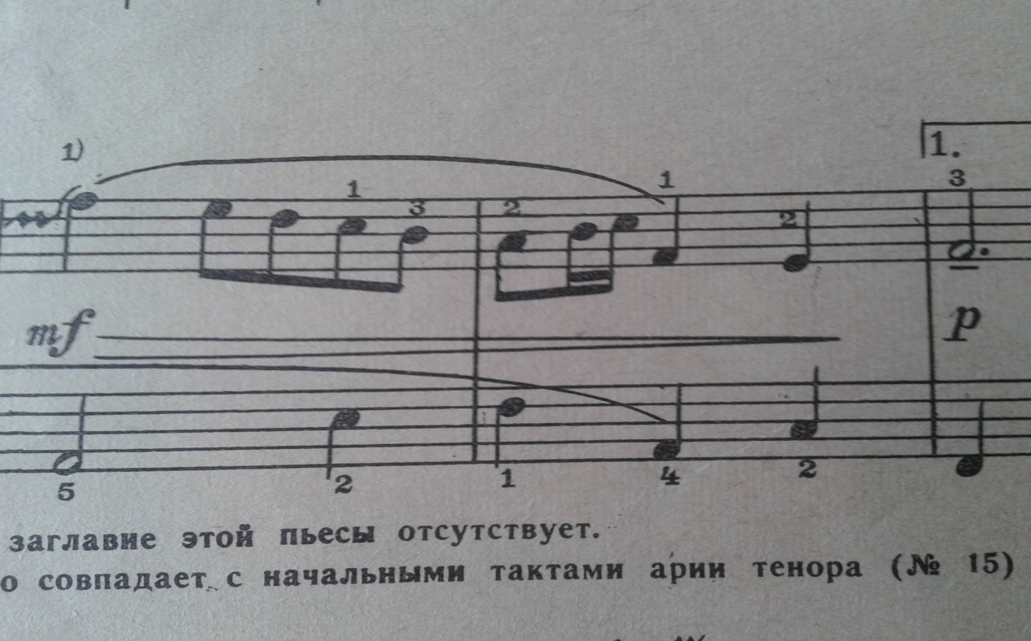
Разновидность в Менуэте №36 d-moll(такты 11.13), Бах выписывает в верхнем голосе то самое украшение, которое в 6 такте залиговано в виде мелизма. Так бах предсказывает нам желаемое исполнение орнаментики.

Slide 16
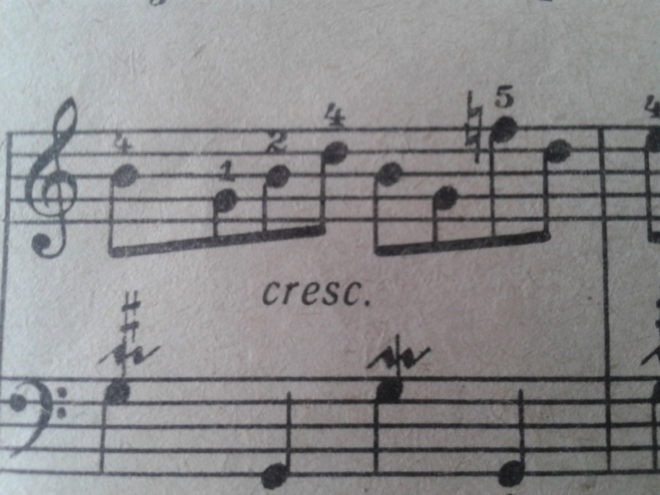
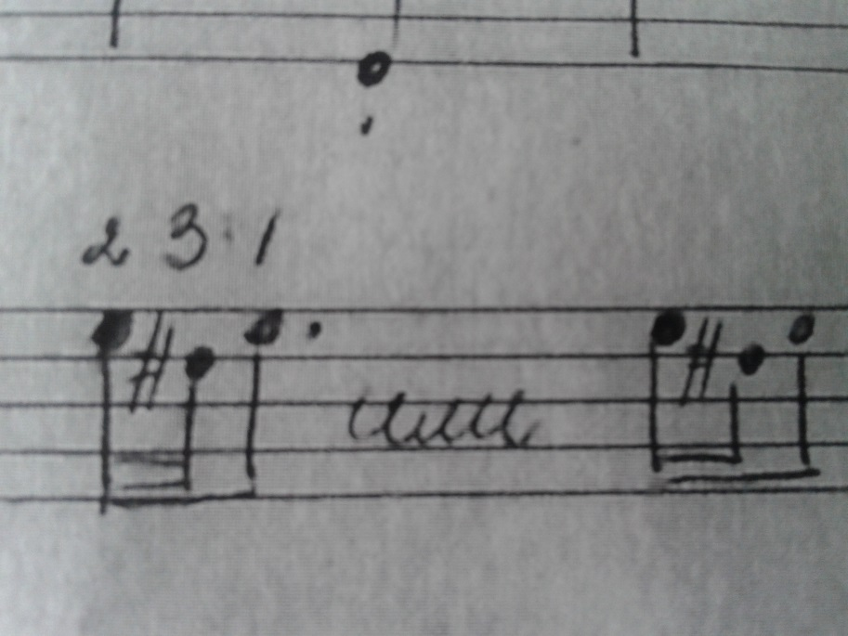
При работе над прелюдией№2 C-dur в ред.Черни Кувшинникова ученику необходимо показать верную артикуляцию доминантового остинато т.9-11-последний звук мордента слиговывается с нижним соль .который играется легко и коротко. Например:

Slide 17
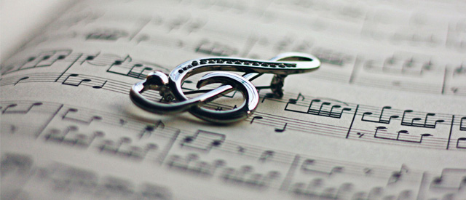
спасибо
за внимание!!!

